Slide 1


من الحجز إلى التحصيل
رحلة مطعم واحدة قابلة للإدارة
منصة تشغيل عربية للمطاعم الصغيرة والمتوسطة
IMPACT X | مسار الأعمال والإنتاجية | SDG 8
عرض تحكيم | 6 دقائق
Notes:
مصادر: ملفات المشروع وملف التحكيم العربي المرفق. افتتح بالقصة وليس بالخصائص.

Slide 2
تشغيل المطعم يتوزع بين أدوات لا تتحدث معًا
النتيجة: إدخال مكرر، بطء في الخدمة، وأخطاء يصعب قياسها
حجز
طاولة وQR
طلب ومطبخ
فاتورة ودفع
←
←
←
تأكيد يدوي
وتضارب المواعيد
حالة الضيف
والطاولة منفصلة
الطلب يتغير
بين الفريق والمطبخ
تسويات كثيرة
وغياب الرؤية
العميل المستهدف: مطعم صغير أو متوسط يحتاج تشغيلًا موحدًا دون تعقيد مؤسسي
02
المشكلة
Notes:
المعيار: تعريف المشكلة. لا ندعي أرقامًا ميدانية غير موثقة؛ سنجمع 3-5 مقابلات موثقة قبل التحكيم.

Slide 3
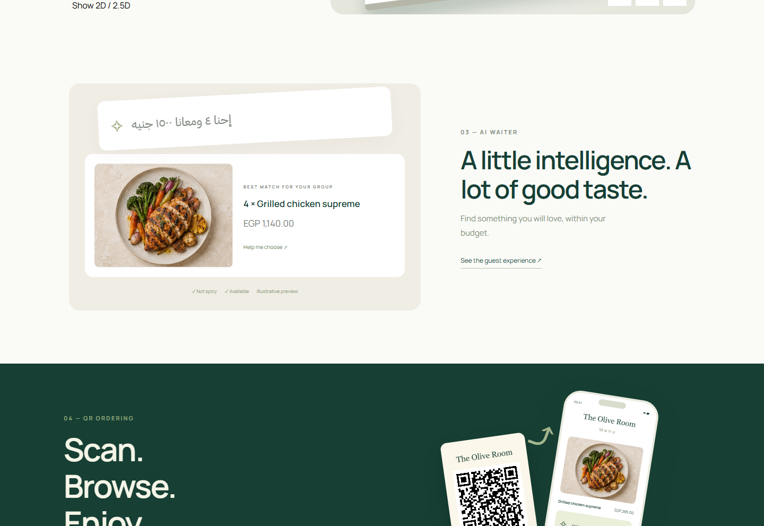
Resuto يربط رحلة الضيف وعمليات الفريق في نظام واحد
واجهة عربية/إنجليزية، مع قرار المدير محفوظًا في كل خطوة حساسة
الحجز وتوصية الطاولة
QR للطلب داخل المطعم
KDS وحالات الطلب
تقسيم الفاتورة والتحصيل
إدارة القائمة والمخطط والبيانات
قيمة المنتج: رحلة متصلة يمكن تشغيلها الآن وقياسها في Pilot
03
الحل
Notes:
المعيار: جودة الحل وتجربة المستخدم. اعرض رابطًا واحدًا حيًا للحجز ثم QR ثم الطلب ثم المطبخ ثم التقسيم.

Slide 4
رحلة واحدة من الحجز حتى إغلاق الزيارة
الـMVP يطبق انتقالات محمية ويمنع الإغلاق قبل تسوية الفاتورة وتنفيذ الطلب
1
2
3
4
5
6
يحجز
يجلس
يمسح QR
يُرسل الطلب
يسدد
تُغلق الزيارة
موعد وطاولة
تفعيل الزيارة
قائمة وسلة
المطبخ ينجز
كامل أو مقسم
تنظيف الطاولة
تدفقات مثبتة في الاختبارات: حجوزات، طلبات، حالات مطبخ، دفعات مقسمة، تنظيف، واستمرارية بعد إعادة التشغيل
04
التجربة
Notes:
المصدر: PROJECT_DOCUMENTATION.md وMVP_VERIFICATION.md. معيار UX والوظائف.

Slide 5
تنفيذ تقني مناسب لمطعم واحد اليوم وقابل للتوسّع لاحقًا
بنية واضحة، معاملات كتابة، وحماية للتدفقات الحساسة
الواجهة
الخادم
البيانات
التكاملات
Static web app
عربية/إنجليزية
Guest + Manager + Kitchen
Node.js
JSON API
جلسات HTTP-only
SQLite محليًا
Firestore للاستضافة
إصدار لكل تعديل
Stripe / Paymob
Foodics / Odoo
Firebase Hosting
ضوابط مثبتة: idempotency للمدفوعات، أسعـار بنود غير قابلة للتغيير، تحقق مخزون، وحماية من التعارض في المخططات والقوائم
05
التقنية
Notes:
المصدر: PROJECT_DOCUMENTATION.md وMVP_VERIFICATION.md. لا تدّعِ جاهزية تشغيل متعدد المطاعم حاليًا.

Slide 6
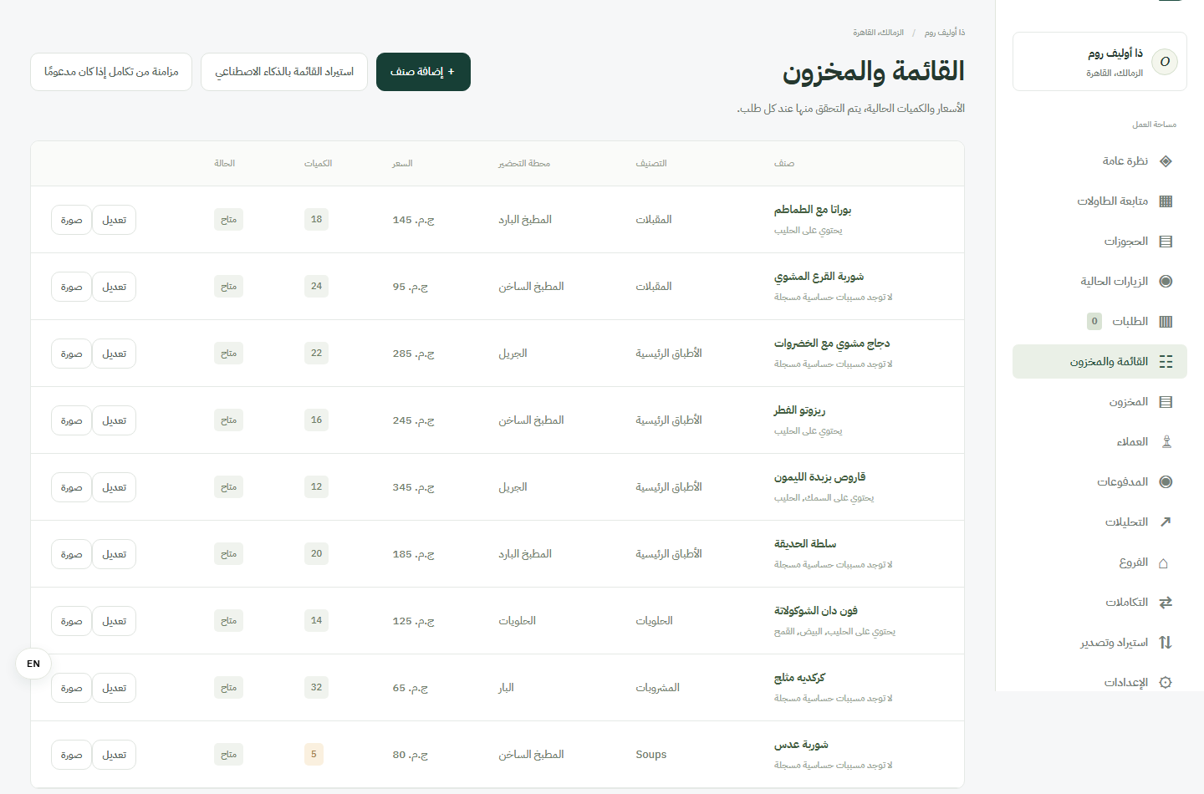
Gemini مساعد داخل سير العمل، وليس chatbot منفصلًا
الذكاء الاصطناعي يسرّع التحضير ويعرض مسودة قابلة للمراجعة
استخراج قائمة من PDF أو صورة مع مراجعة قبل النشر
اقتراحات للضيف ضمن المخزون والميزانية والقيود المصرّح بها
ملخصات تشغيلية للمدير مبنية على حقائق النظام
الحوكمة: لا نشر تلقائي، نتائج منظمة ومتحققة، fallback واضح عند تعذر المزود
06
Google Technology
Notes:
Google Technology bonus: Gemini API يدعم استخراج القوائم والتوصيات والرؤى. في العرض الحالي نعرض تحققا مقلدًا وموسوما بوضوح؛ لم تُختبر مفاتيح Gemini الحية.

Slide 7
الأثر المقترح يرتبط بـ SDG 8 ويُقاس قبل وبعد التجربة
نقيس الكفاءة التشغيلية بدل تقديم نتائج لم تُثبت بعد
وقت الوصول لأول طلب مكتمل
دقة الطلب
زمن دورة الطلب
من إنشاء الحساب حتى أول عملية مكتملة
عدد الطلبات المصححة أو الملغاة
من الإرسال إلى جاهزية المطبخ
اكتمال التحصيل
رضا الفريق
الزيارات المغلقة بعد تسوية صحيحة
CSAT أسبوعي ووقت التدريب
هدف Pilot: تحسن 10% على الأقل في مؤشرين لكل مطعم، مع مرور 80% من الطلبات عبر النظام
07
الأثر
Notes:
المصدر: ملف التحكيم العربي، قسم Pilot. الأهداف ليست نتائج فعلية.

Slide 8
ما الذي أثبتناه حتى الآن؟
وظائف MVP اختبرناها آليًا وفي متصفح Chromium، مع حدود واضحة قبل التشغيل الحي
✓
48 اختبارًا آليًا ناجحًا
حدود صريحة قبل الإنتاج
✓
رحلة QR مشتركة بلا PIN
لا توجد تجربة ميدانية أو معاملات حية أو اختبار Gemini بمفتاح حقيقي.
لا نعرض المنصة كحل لإطلاق أموال حقيقية أو امتثال ضريبي مكتمل.
✓
الطلب والمطبخ والتقسيم والتنظيف
✓
استيراد/تصدير مع مراجعة
✓
تحرير مخطط وصلاحيات تعارض
هذه الشفافية تحمي مصداقية العرض وتحدد خطوة الـPilot التالية
08
الدليل
Notes:
المصدر: MVP_VERIFICATION.md. هذه الشريحة مهمة للجدوى والاستمرارية ولا يجب حذفها.

Slide 9
اشتراك شهري للفرع مع إضافات اختيارية
تسعير مبدئي يُختبر في Pilot، وليس ادعاء إيراد أو قبول سوق
حجز، طاولات، QR، طلب، KDS، فاتورة وتقسيم
الأساس
AI، رسائل، تكاملات، دعم متميز
إضافات
زيارات ميدانية، محاسبون ومستشارو مطاعم، مورّدو POS، إحالات
البيع
هامش إجمالي × ARPA ÷ churn ثم مقارنة LTV/CAC عند توفر بيانات
المعادلة
نقطة القرار: مطعم واحد مدفوع أو قابل للتحويل بعد التجربة، مع قياس activation والاحتفاظ
09
نموذج العمل
Notes:
المصدر: ملف التحكيم العربي، نموذج العمل. لا نضع LTV أو churn مصطنعين قبل وجود بيانات.

Slide 10
خارطة 90 يومًا من Demo إلى Pilot ثم جاهزية السوق
كل مرحلة تنتهي بدليل أو قرار واضح
0-7 أيام
8-30 يومًا
31-60 يومًا
61-90 يومًا
تثبيت Demo
Pilot مصر
جاهزية تشغيل
بوابة السعودية
3 مقابلات، فيديو احتياطي، اختبار كامل
3 مطاعم، baseline، تدريب، لوحة أثر
RBAC، tenant isolation، مراقبة ونسخ احتياطي
VAT، شريك امتثال، ZATCA، الدفع المحلي
10
الجدوى
Notes:
المصدر: ملف التحكيم العربي، الجدوى والتنفيذ. اذكر أن الامتثال والإنتاج بوابتان قبل الإطلاق التجاري.

Slide 11
الاستمرارية تبدأ من حدود تشغيل واضحة
نحوّل مخاطر الـMVP إلى ضوابط قابلة للتنفيذ والمراجعة
Offline queue وخطة تشغيل يدوية
تعطل الشبكة
tenant isolation واختبارات authorization
اختلاط بيانات المطاعم
مسودة ومراجعة بشرية ولا حفظ تلقائي
مخرجات AI غير دقيقة
لا Go-live قبل شريك محلي واختبارات قبول
تكامل ضريبي متأخر
تدريب 45 دقيقة وchampion وقياس activation
تبني الفريق بطيء
تكلفة تشغيل قابلة للتحكم: مراقبة، نسخ احتياطي، cache للـAI، حد استخدام، وfallback يدوي
11
الاستمرارية
Notes:
المصدر: ملف التحكيم العربي، الاستدامة والمخاطر. هذه خطة وليست ادعاء تطبيق كامل اليوم.

Slide 12
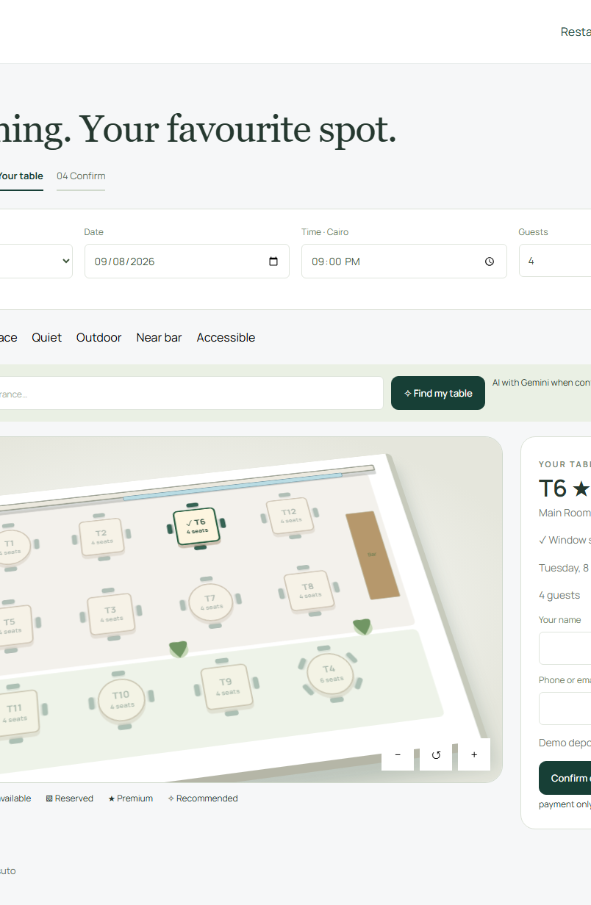
نحتاج 3 مطاعم
لتجربة 30 يومًا
نقيس baseline ثم نشغّل الرحلة كاملة ونقارن الوقت، الدقة، التحصيل، ورضا الفريق.
النتيجة المطلوبة: دليل أثر وقرار شراء
Resuto | نظام تشغيل عربي للمطاعم
Notes:
الخاتمة في 20 ثانية. اطلب تحديدًا: دعم لجنة IMPACT X لثلاثة مطاعم لمدة 30 يومًا.

Slide 13
خريطة التغطية أمام لجنة التحكيم
محتوى العرض مرتبط مباشرة بمعايير IMPACT X ذات الوزن الأعلى
المعيار | الأدلة في العرض
المشكلة والأثر | 25 نقطة | 2، 7، Pilot ومقاييس baseline/after
التنفيذ التقني | 15 نقطة | 4، 5، 6، تحقق واختبارات
ROI ونموذج العمل | 15 نقطة | 9، تجربة تقيس قرار الدفع
الابتكار وUX | 20 نقطة | 3، 4، 6
الجدوى والاستمرارية | 20 نقطة | 8، 10، 11
Google + كفاءة العرض | +10 | 6، عرض مُخطط تحت 6 دقائق
ملاحظة للمتحدث: استخدم هذه الشريحة فقط عند الحاجة، ولا تدخلها في مسار 6 دقائق.
13
ملحق
Notes:
المصدر: IMPACT X Judging Criteria.pdf. ملحق، لا يقدّم في الوقت الأساسي.

